Slide 1

チーム「β」 チームメンバー紹介
-GGJTUT2016-

Slide 2
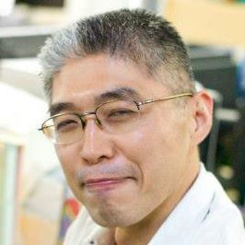
石畑 義文(Ishibata Yoshihumi)
株式会社 セガ・インタラクティブ

Slide 3
勝又 楓(Katsumata kaede)
沼津情報・ビジネス専門学校 ゲームクリエイト科

Slide 4

加藤木 健太(Katougi Kenta)
東京工科大学メディア学部

Slide 5
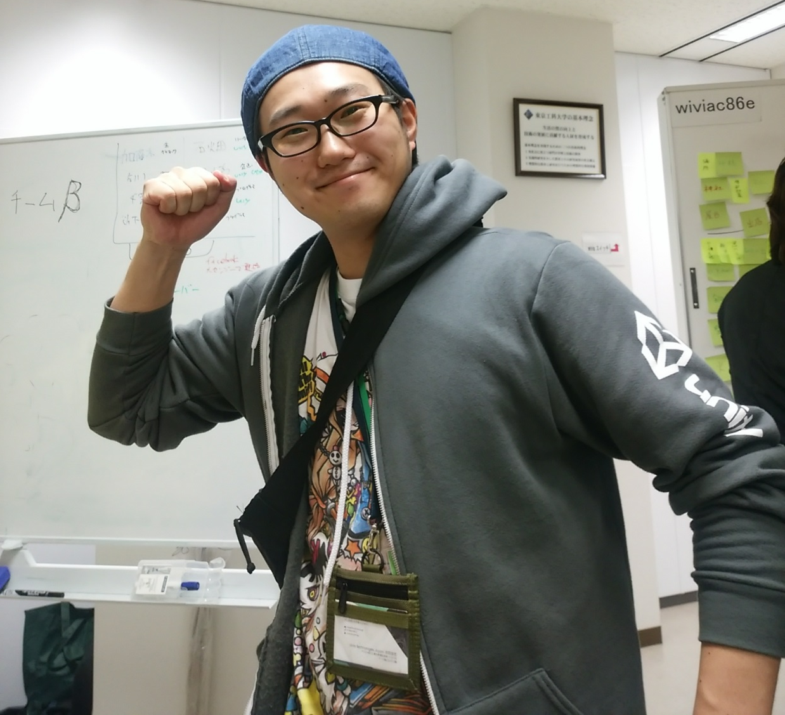
谷川 敬章(Tanikawa Hiroaki)
Unity Technologies Japan

Slide 6
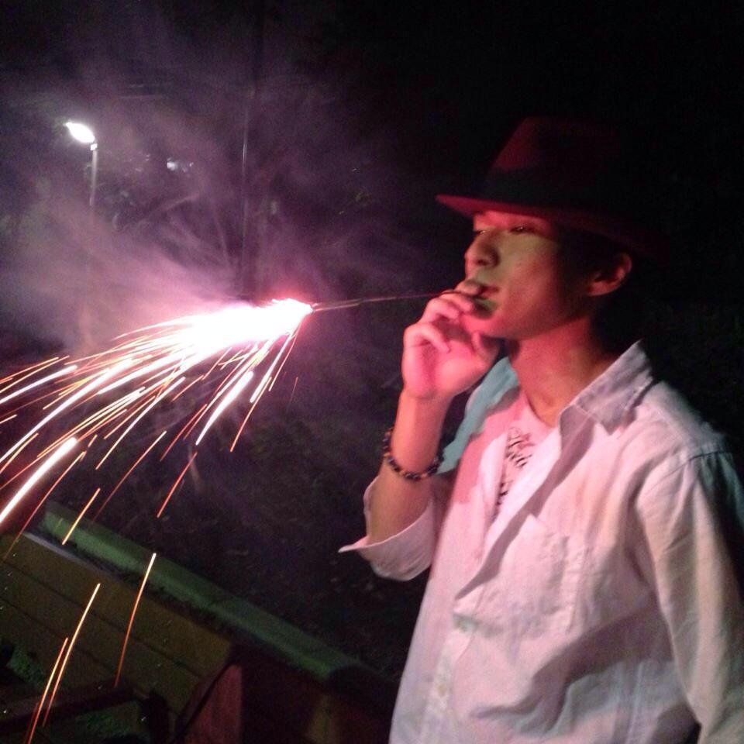
千葉 瑞希(Chiba mizuki)
東京工科大学 メディア学部

Slide 7
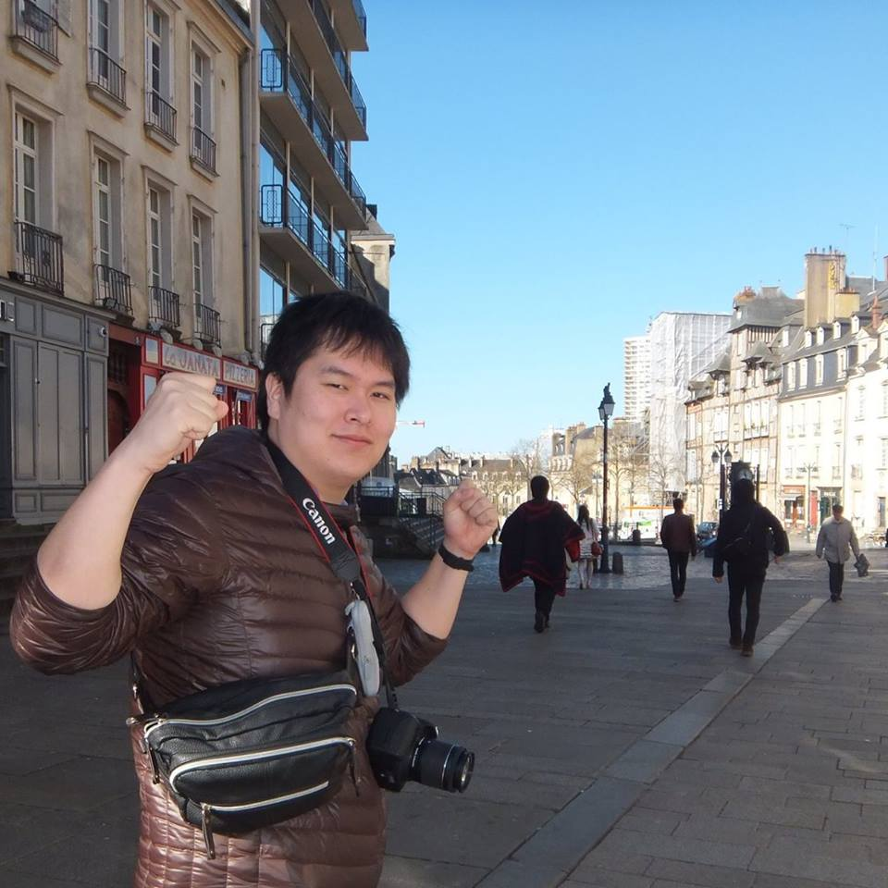
津田 良太郎（Tsuda Ryoutaro）
神奈川工科大学 情報学部 情報メディア学科

Slide 8
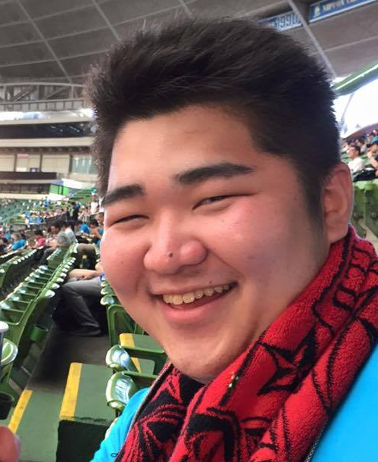
沼崎 優介(Numazaki Yusuke)
東京工芸大学芸術学部ゲーム学科

Slide 9
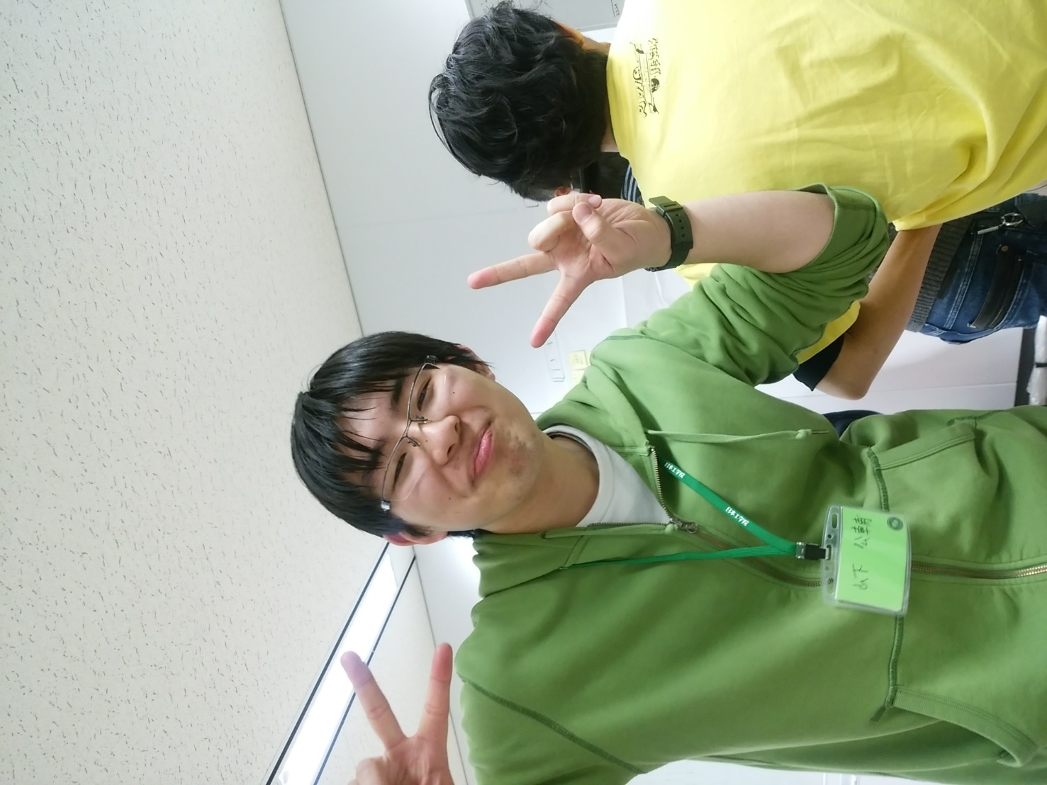
山下 公輔(Yamashita kousuke)
日本工学院八王子専門学校 クリエイティブラボ科

Slide 10

チームの意気込み
2日目に温泉に行く！！
ゲームジャムを楽しむ！

